Slide 1
Bezpečnost pacienta během anestezie
J. Zemanová, M. Mezenská KARIM

Slide 2
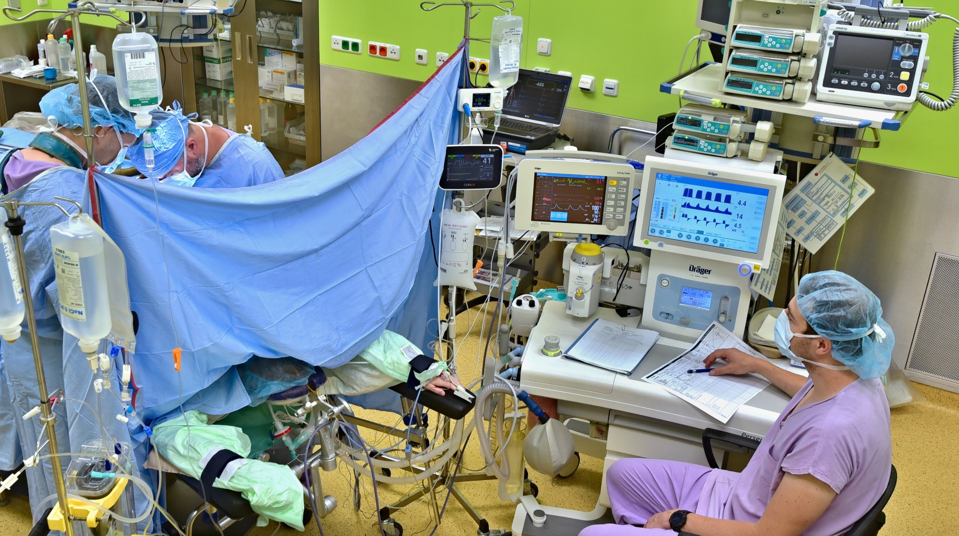
Bezpečná není anestezie, ale anesteziologický tým.

Slide 3
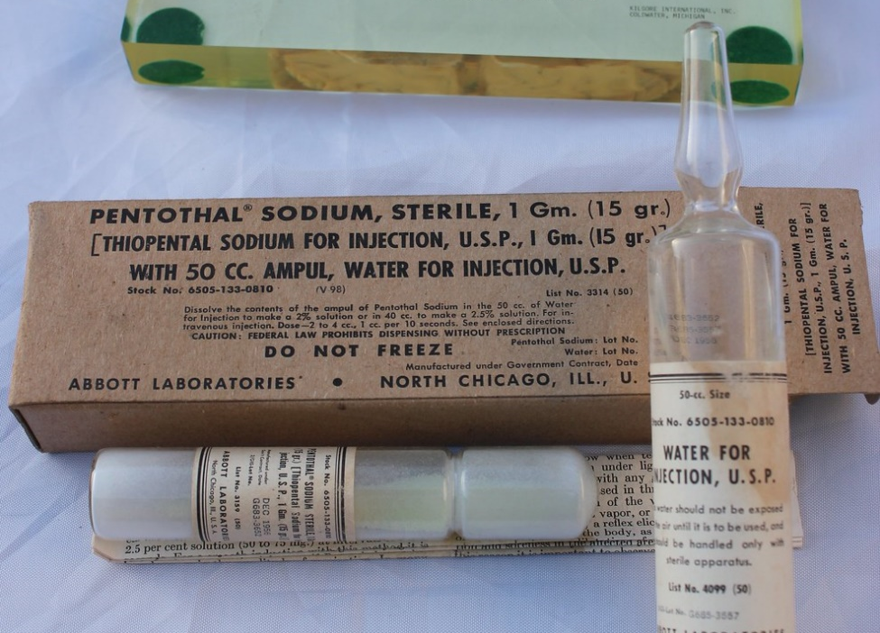
hit 30. let 20. století
8.3.1934 Waters
Úmrtnost 1: 450
považována za přijatelnou
WHO 2008: Bezpečná chirurgie zachraňuje životy
10% hospitalizovaných

Slide 4
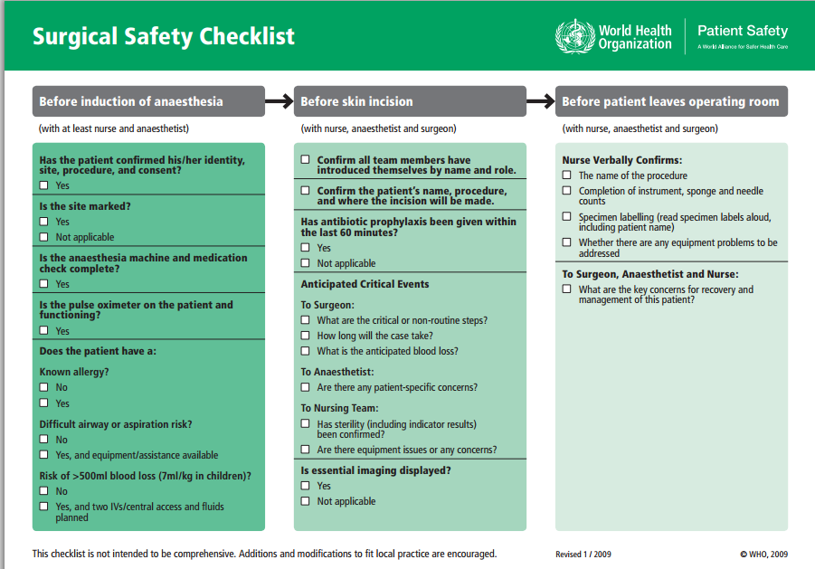
2010 – MZ ČR přijala Surgical Safety Checklist
chirurgický bezpečnostní protokol

Slide 5
Anesteziologická část
Funkčnost anesteziologické techniky a pomůcek
Farmaka, včetně dostupnosti transfuzních přípravků
Totožnosti pacienta a zamýšleného operačního výkonu
Předoperačního vyšetření – informovaný souhlas
Alergie
Lačnost
Pracovní řád
Příručka kvality
Standardní ošetřovatelské postupy SOP
Interní řídící dokumentace
Zdravotnická dokumentace

Slide 6
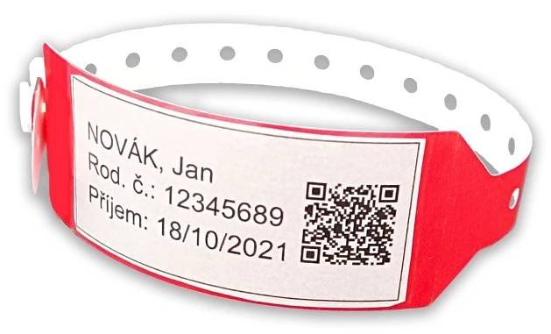
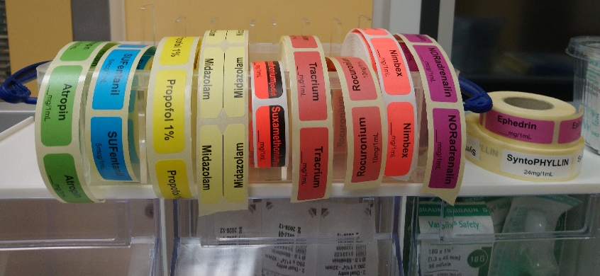
Záměna pacienta
Záměna operované strany
Kdo je kdo
Co je co

Slide 7
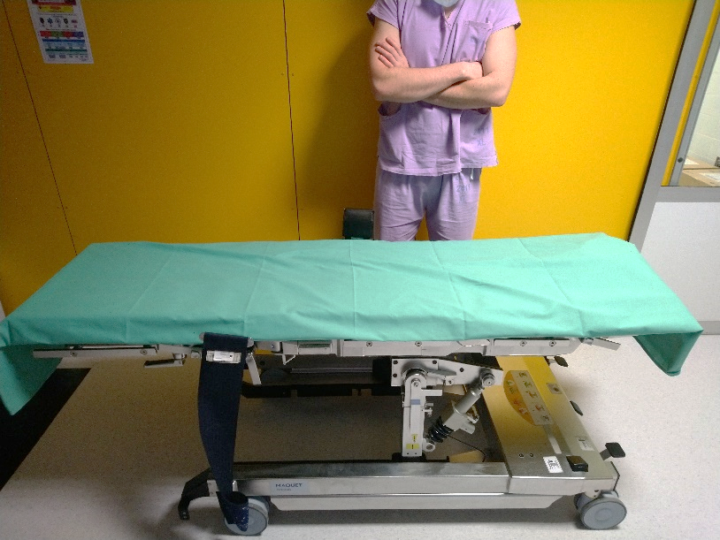
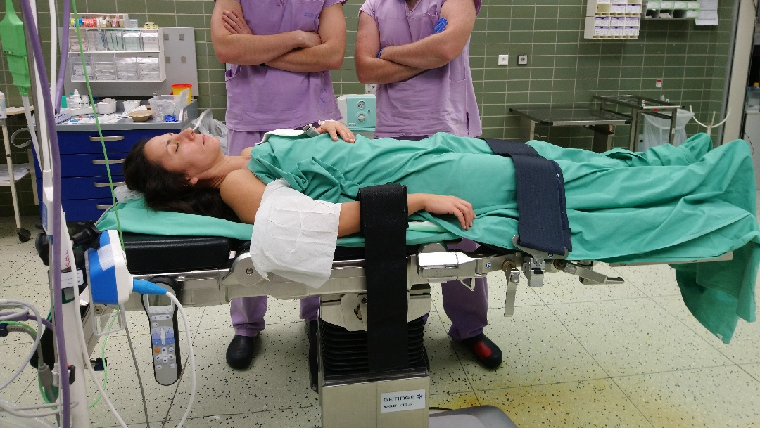
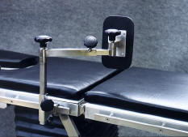
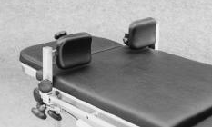
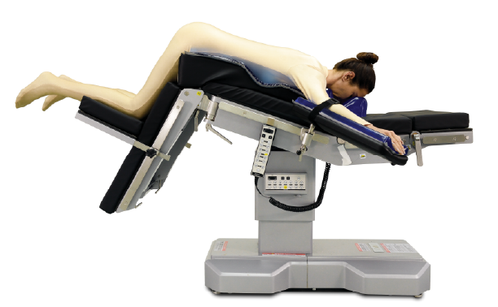
Pád pacienta

Slide 9
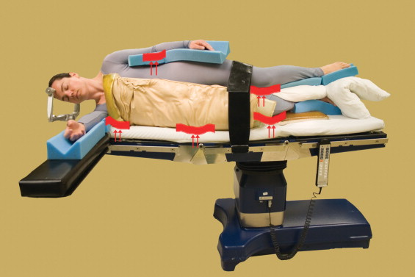
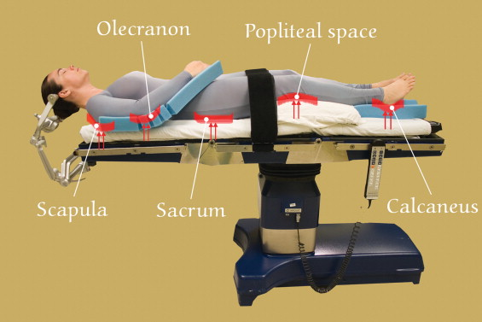
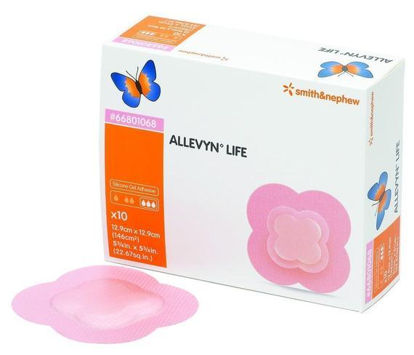
Ischemie, otlak, paréza
predilekční místa
Pomalý molitan
Gelové podložky
Plošné krycí materiály
Polyuretanové pěny

Slide 10
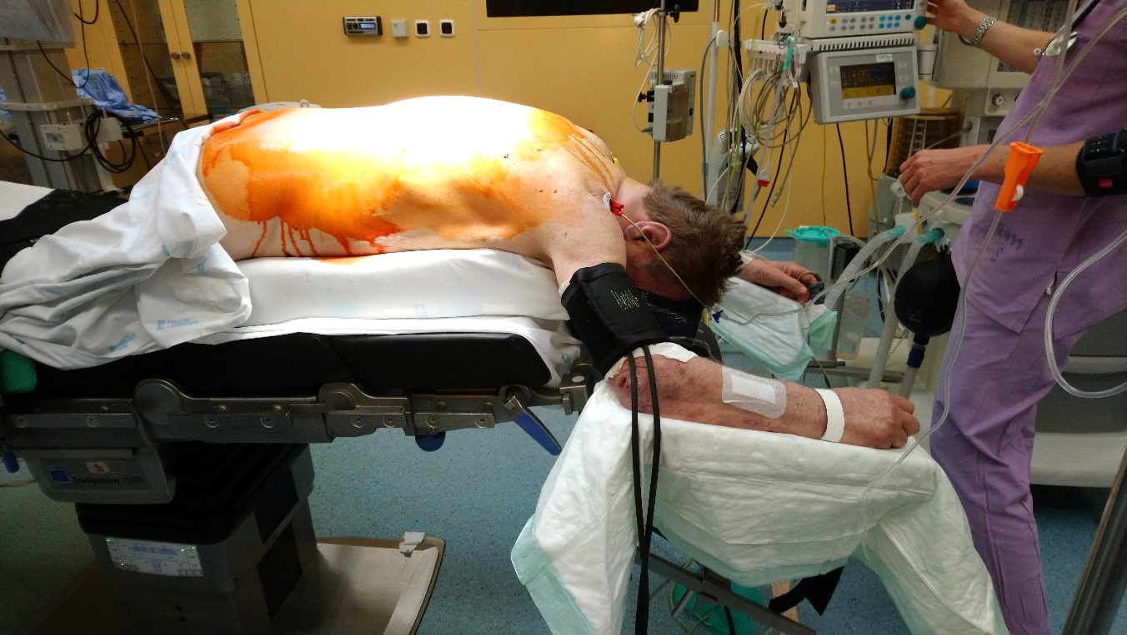
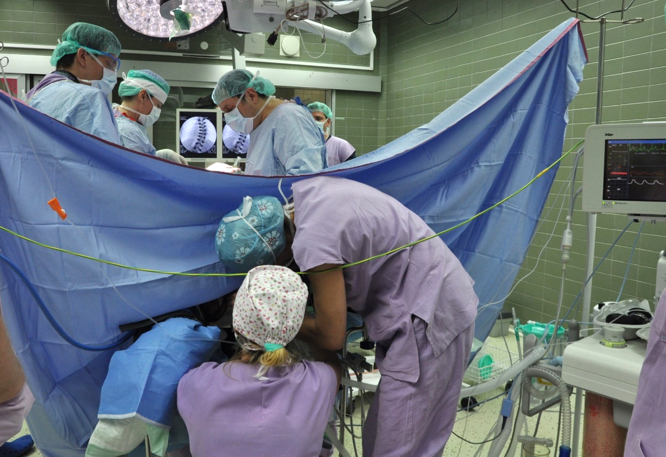

Slide 11
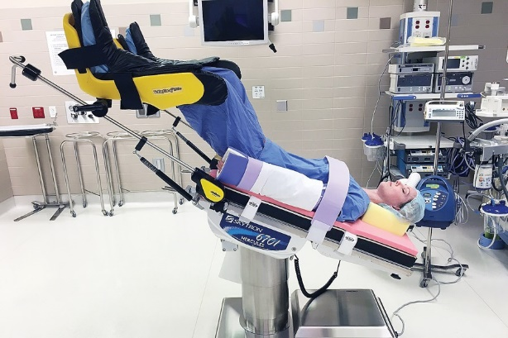
litotomická poloha
+ strmý trendelenburg

Slide 12
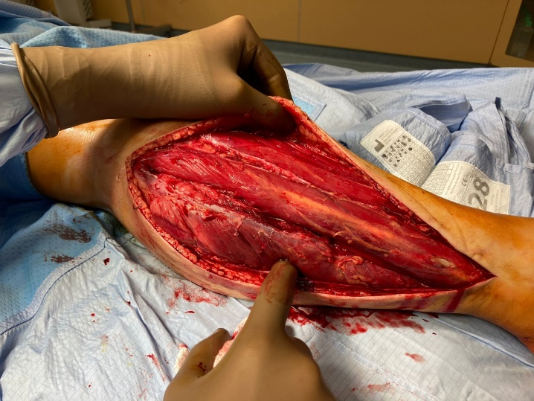
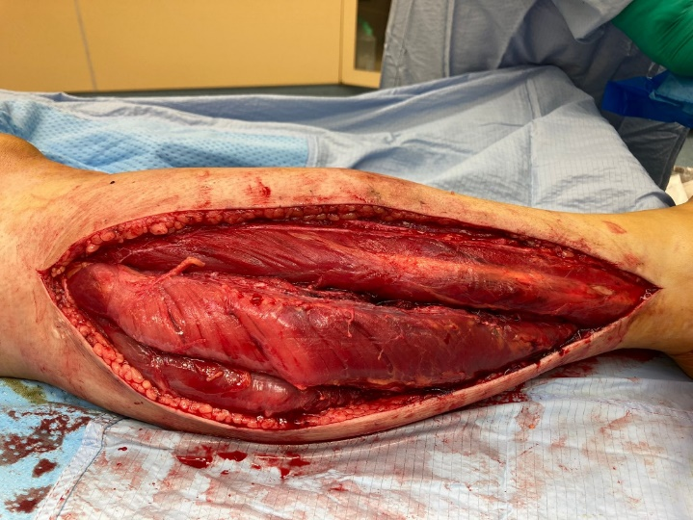
Kompartment syndrom
Rizikové faktory
operační čas > 4 h
periferní cévní onemocnění
obezita
DM
stupeň elevace končetin
strmá trendelenburgova poloha
útlak cév v důsledku op. v malé pánvi
zevní tlak na končetiny
hypotenze + hypovolémie

Slide 13
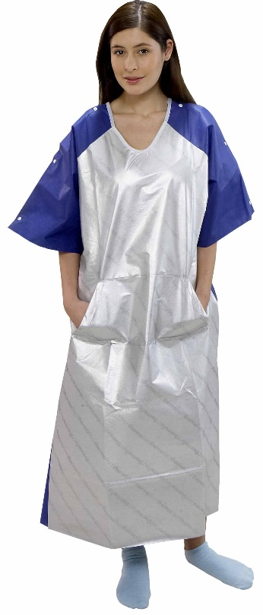
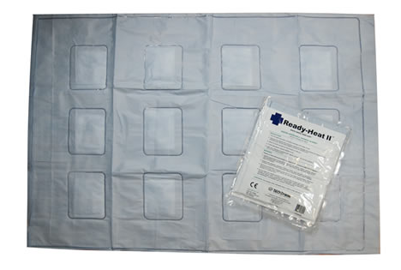
Termické poškození pacienta
Teplota na operačním sále 21 - 24 ⁰C (27 – 30 ⁰C)
Prewarming
Návleky z netkaných textilií
Rouškování voděodolnými rouškami
Předehřáté roušky
Ohřívané infuzní roztoky a transfuzní přípravky
Ohřev pacienta – teplým vzduchem
– tepelné podložky
- elektrické
- aktivní systémy
(chemická reakce vzduchu na železo a aktivovaný uhlík)

Slide 14
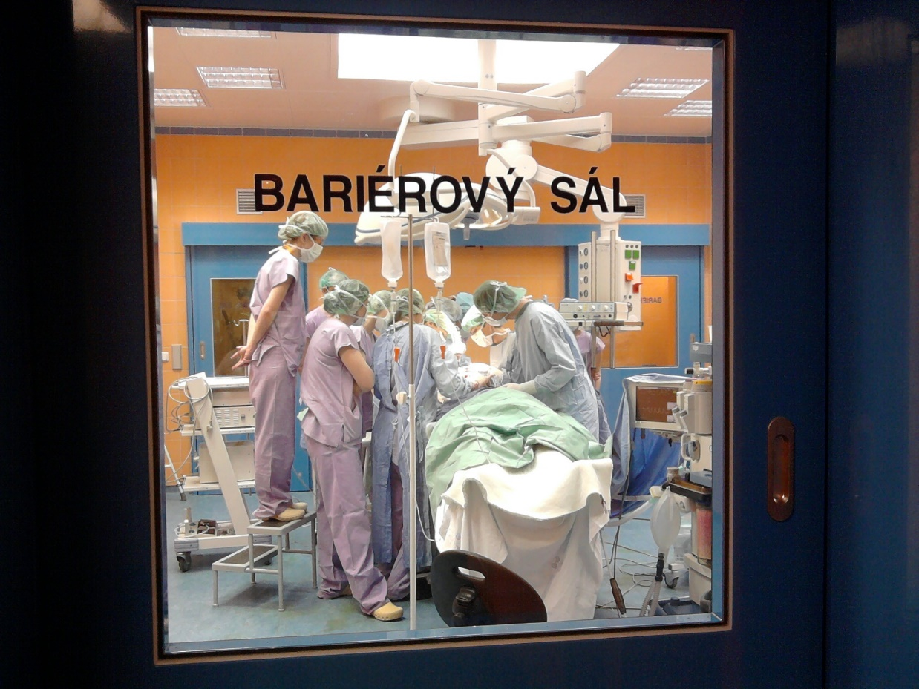
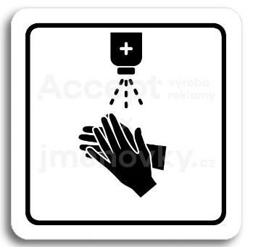
Aseptické prostředí operačních sálů
Bariérové ošetřovatelské techniky

Slide 15
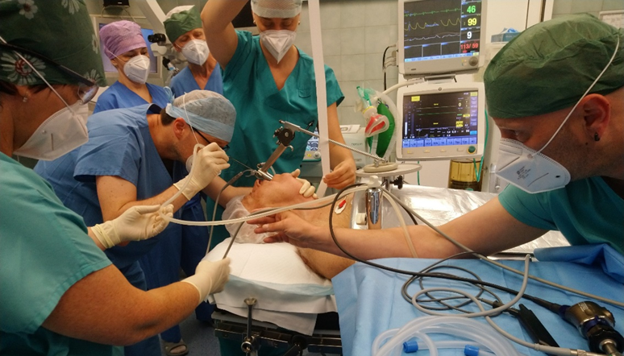
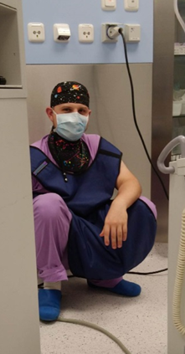
Spolupráce a kvalitní komunikace
Operační tým
Perioperační sestry
Anesteziologický tým
Rentgenologický laborant
Sanitáři
Uklízečka
Studenti
Stážisti
Zvědavci

Slide 16
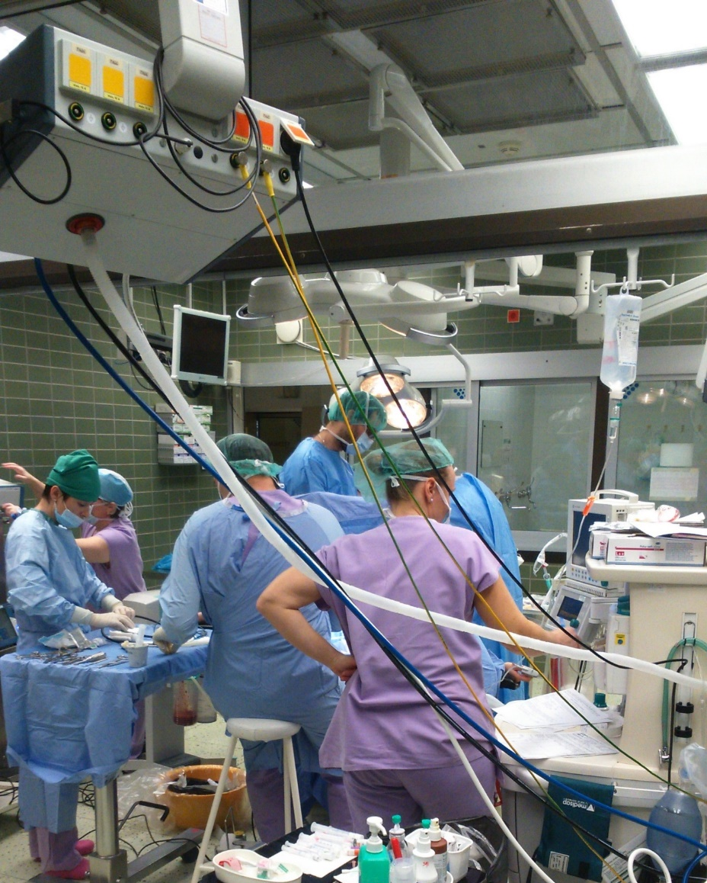
"Kosmickou loď tvoří 5,6 milionů pohyblivých
částí.
Takže i když bude všechno fungovat
na 99,9 %, můžeme očekávat 5600 poruch „
prohlásil bezpečnostní technik NASA.

